Slide 1

ĐỒ ÁN TỐT NGHIỆP SINH VIÊN 2026
ĐỀ TÀI
THIẾT KẾ VÀ XÂY DỰNG TRÒ CHƠI NẤU ĂN 3D
1
Notes:
Kính thưa thầy cô trong hội đồng, tên em là trương văn minh. Em xin đại diện cho nhóm trình bày báo cáo đề tài nghiên cứu xây dựng hệ thống phát hiện và cảnh báo những dấu hiệu mệt mỏi trong khi lái xe.

Slide 2
ĐỒ ÁN TỐT NGHIỆP SINH VIÊN 2026
ĐỀ TÀI NGHIÊN CỨU
THIẾT KẾ VÀ XÂY DỰNG TRÒ CHƠI NẤU ĂN 3D
Giảng viên hướng dẫn: ThS Nguyễn Việt Hưng
Danh sách sinh viên tham gia
STT | Họ tên | Lớp | Khoa | Mã sinh viên
1 | Nguyễn Mạnh Hùng | CNCNTT4 – K63 | Công Nghệ Thông Tin | 221220848
2

Slide 3
ĐỒ ÁN TỐT NGHIỆP SINH VIÊN 2026
I. GIỚI THIỆU
II. PHÂN TÍCH VÀ THIẾT KẾ
III. TRIỂN KHAI KỸ THUẬT
IV. KẾT QUẢ VÀ ĐÁNH GIÁ
V. KẾT LUẬN
3
Notes:
Bài báo cáo hôm nay của bọn em sẽ gồm có những phần sau: phần thứ nhất là giới thiệu về đề tài, thứ 2 là cơ sở lý thuyết, phần 3 là một số mô hình phát hiện dấu hiệu mệt mỏi. Phần Iv là kết quả thử nghiệm,và cuối cùng là kết luận và kiến nghị

Slide 4
I. GIỚI THIỆU
Trong những năm gần đây, các trò chơi mô phỏng kết hợp yếu tố hợp tác nhiều người chơi đang ngày càng phát triển mạnh mẽ trên nền tảng PC.
Những trò chơi này không chỉ tập trung vào lối chơi đơn giản mà còn chú trọng đến trải nghiệm phối hợp nhóm và tính tương tác cao giữa các người chơi.
⇨ Xuất phát từ xu hướng đó, đề tài lựa chọn phát triển một trò chơi mô phỏng nấu ăn trong môi trường 3D, trong đó người chơi cần điều khiển nhân vật, phối hợp thu thập nguyên liệu, chế biến và phục vụ món ăn để hoàn thành nhiệm vụ trong thời gian giới hạn.
4
Notes:
Trong những năm vừa qua, chúng ta thấy được tình trạng giao thông ngày càng nghiêm trọng.

Slide 5
I. GIỚI THIỆU
Thay vì hướng đến cạnh tranh với các sản phẩm thương mại về mặt chất lượng đồ họa hay quy mô, đề tài tập trung vào mục tiêu học thuật và kỹ thuật, cụ thể:
⇨ (1) Nghiên cứu và áp dụng các kỹ thuật lập trình game hiện đại như design patterns, kiến trúc phân lớp và đồng bộ mạng theo mô hình Host-Client
⇨ (2) Xây dựng hệ thống Level Editor phục vụ mục đích mở rộng nội dung game một cách linh hoạt
⇨ (3) Tạo ra một sản phẩm hoàn chỉnh, có nền tảng kỹ thuật vững chắc để tiếp tục phát triển trong tương lai
5
Notes:
Trong những năm vừa qua, chúng ta thấy được tình trạng giao thông ngày càng nghiêm trọng.

Slide 6

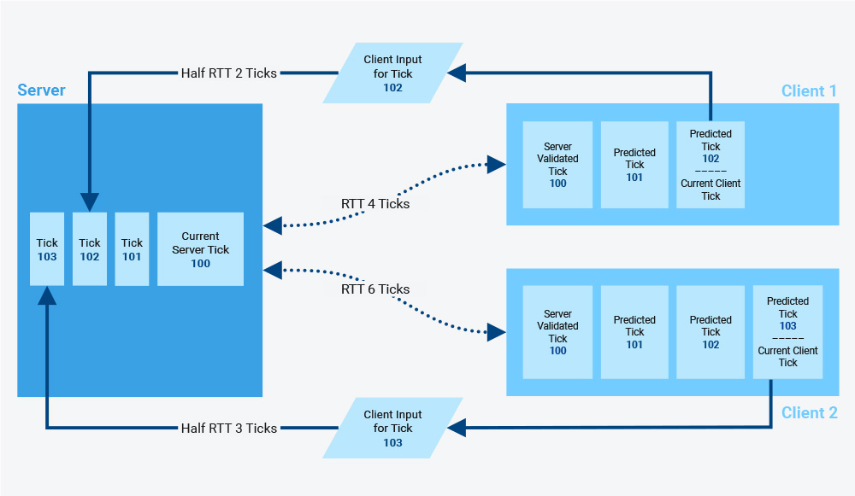
II. PHÂN TÍCH VÀ THIẾT KẾ
Photon Fusion:
Đồng bộ trạng thái hiệu quả: Cung cấp cơ chế đồng bộ hóa trạng thái nhanh chóng giữa các máy khách và máy chủ, giảm độ trễ và tăng hiệu năng.
Hỗ trợ đa nền tảng: Tương thích với nhiều nền tảng khác nhau, từ PC, console đến thiết bị di động.
Chế độ kết nối linh hoạt: Bao gồm cả mô hình máy chủ-điều khiển (host-server) và mô hình máy chủ chuyên dụng (dedicated server).
Tích hợp dễ dàng: Tích hợp tốt với các công cụ phát triển game phổ biến như Unity, giúp nhà phát triển triển khai nhanh chóng.
6
Notes:
Trong những năm vừa qua, chúng ta thấy được tình trạng giao thông ngày càng nghiêm trọng.

Slide 7
II. PHÂN TÍCH VÀ THIẾT KẾ
Các khái niệm trong Photon Fusion:
🔁 Tick: Đơn vị thời gian nhỏ nhất trong quy trình truyển – nhận gói tin qua mạng. Đại diện cho một khoảng thời gian cập nhật và đồng bộ trạng thái game giữa Host và Client
🏃 Runner: Là đối tượng quản lý các Tick, chịu trách nhiệm điều phối toàn bộ quá trình đồng bộ mạng.
⚙️ Simulation: Cập nhật logic game theo từng tick, mô phỏng cập nhật chính xác các logic của trò chơi dựa trên dữ liệu đã nhận được từ mạng.
🎯 Prediction: Client tự dự đoán kết quả hành động ngay lập tức, không chờ Host → giảm cảm giác lag khi điều khiển nhân vật.
🎨 Render: Chuyển trạng thái sau Simulation thành hình ảnh hiển thị mượt mà trên màn hình.
📡 RPC: Là phương pháp gọi hàm từ Client tới Server hoặc ngược lại. RPCs giúp thực hiện các hành động cụ thể như gửi thông báo, kích hoạt sự kiện, hoặc cập nhật trạng thái.
=> Sáu khái niệm trên phối hợp chặt chẽ với nhau theo vòng lặp: Tick → Simulation → Prediction → Render, trong đó Runner điều phối toàn bộ quá trình và RPC xử lý các sự kiện tức thời — tạo nền tảng để đề tài xây dựng trải nghiệm multiplayer mượt mà và nhất quán giữa các người chơi."
7
Notes:
Trong những năm vừa qua, chúng ta thấy được tình trạng giao thông ngày càng nghiêm trọng.

Slide 8
II. PHÂN TÍCH VÀ THIẾT KẾ
Observer Pattern:
Là một Mẫu thiết kế hành vi, cho phép một đối tượng tự động thông báo cho nhiều đối tượng khác khi trạng thái của nó thay đổi.
Mục đích chính là giảm sự phụ thuộc giữa đối tượng phát sự kiện và các đối tượng nhận sự kiện.
Subject (Publisher): Là đối tượng quản lý danh sách Observer. Có các chức năng: Thêm Observer, Xóa Observer, Gửi thông báo khi dữ liệu thay đổi
Observer: Là các đối tượng muốn biết khi Subject thay đổi.
=> Trong phát triển game, Observer Pattern được sử dụng để xây dựng các hệ thống hướng sự kiện, giúp các thành phần tự động cập nhật khi trạng thái của đối tượng thay đổi. Mẫu thiết kế này giúp giảm sự phụ thuộc giữa các thành phần, tăng khả năng mở rộng và đơn giản hóa việc bảo trì hệ thống.
8
Notes:
Trong những năm vừa qua, chúng ta thấy được tình trạng giao thông ngày càng nghiêm trọng.

Slide 9
II. PHÂN TÍCH VÀ THIẾT KẾ
Observer Pattern:
Là một Mẫu thiết kế hành vi, cho phép một đối tượng tự động thông báo cho nhiều đối tượng khác khi trạng thái của nó thay đổi.
Mục đích chính là giảm sự phụ thuộc giữa đối tượng phát sự kiện và các đối tượng nhận sự kiện.
Subject (Publisher): Là đối tượng quản lý danh sách Observer. Có các chức năng: Thêm Observer, Xóa Observer, Gửi thông báo khi dữ liệu thay đổi
Observer: Là các đối tượng muốn biết khi Subject thay đổi.
⇨ Trong phát triển game, Observer Pattern được sử dụng để xây dựng các hệ thống hướng sự kiện, giúp các thành phần tự động cập nhật khi trạng thái của đối tượng thay đổi. Mẫu thiết kế này giúp giảm sự phụ thuộc giữa các thành phần, tăng khả năng mở rộng và đơn giản hóa việc bảo trì hệ thống.
9
Notes:
Trong những năm vừa qua, chúng ta thấy được tình trạng giao thông ngày càng nghiêm trọng.

Slide 10
II. PHÂN TÍCH VÀ THIẾT KẾ
Singleton Pattern:
Đảm bảo một lớp chỉ có duy nhất một thực thể tồn tại trong suốt vòng đời ứng dụng
Cung cấp một điểm truy cập toàn cục đến thực thể đó thông qua thuộc tính Instance
⇨ Singleton đảm bảo "một điểm truy cập duy nhất", Observer đảm bảo "giao tiếp gián tiếp giữa module" — hai pattern bổ trợ nhau để tạo ra hệ thống event-driven xuyên suốt toàn bộ game.
10
Notes:
Trong những năm vừa qua, chúng ta thấy được tình trạng giao thông ngày càng nghiêm trọng.

Slide 11
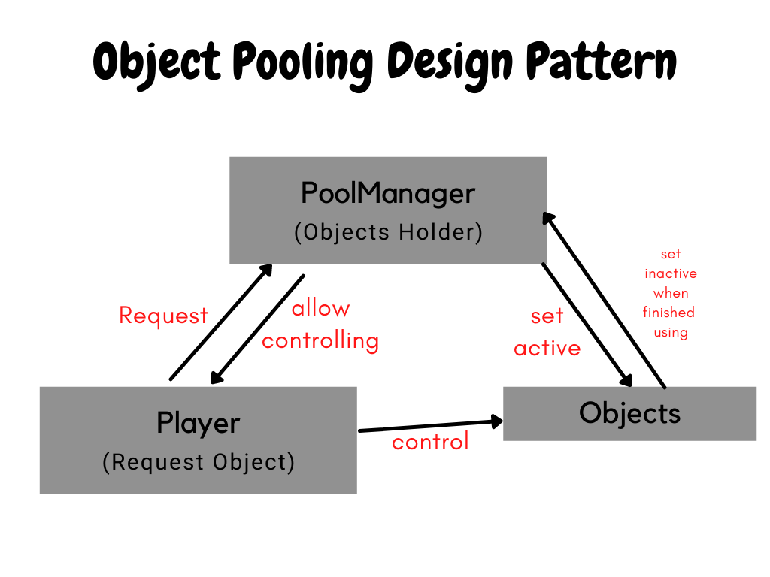
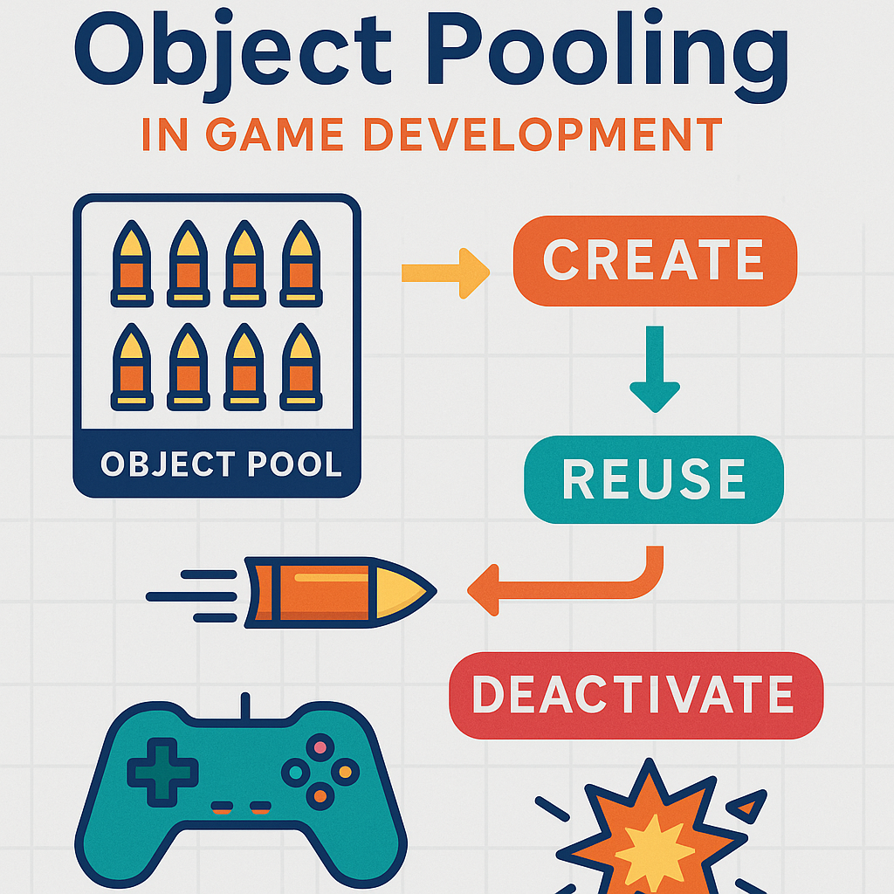
II. PHÂN TÍCH VÀ THIẾT KẾ
Trong game, các thao tác Instantiate() và Destroy() diễn ra liên tục tốn nhiều tài nguyên CPU.
Gây ra các đợt Garbage Collection → khiến game bị giật/lag tại thời điểm đó.
⇨ Sử dụng Object Pooling: Kỹ thuật tái sử dụng các đối tượng đã tạo ra, thay vì liên tục khởi tạo và hủy. Đối tượng không dùng sẽ được ẩn đi và đưa về pool, sẵn sàng dùng lại khi cần.
Garbage Collection là gì?
Cơ chế tự động dọn dẹp bộ nhớ trong C#/.NET, giải phóng vùng nhớ của các object không còn được sử dụng. Hoạt động ngầm, không cần lập trình viên tự quản lý bộ nhớ như C/C++
11
Notes:
Trong những năm vừa qua, chúng ta thấy được tình trạng giao thông ngày càng nghiêm trọng.

Slide 12
III. TRIỂN KHAI KĨ THUẬT
Kiến trúc hệ thống:
MessageManager | Event bus trung tâm, phát và nhận sự kiện giữa các module theo Observer Pattern
UIManager | Quản lý toàn bộ giao diện: Các Screen, Các Popup trong trò chơi.
GameplayManager | Quản lý tiến trình màn chơi: Load level, khởi tạo bố cục bếp từ các DataLevel, quản lý các Player.
SoundManager | Quản lý các âm thanh trong trò chơi.
NetworkManager | Khởi tạo kết nối, quản lý phòng chơi, đồng bộ trạng thái giữa Host và Client.
LevelDesignerManager | Quản lý việc tạo và lưu các level data.
Data | Các ScriptableObject lưu công thức món ăn, thông tin nguyên liệu, thông số các bếp, Các Prefab lưu cấu hình màn chơi do LevelEditor tạo ra.
4
Notes:
Trong những năm vừa qua, chúng ta thấy được tình trạng giao thông ngày càng nghiêm trọng.

Slide 13
III. TRIỂN KHAI KĨ THUẬT
Xử lý Input trong môi trường Multiplayer:
📦 NetworkInputData — cấu trúc INetworkInput dùng để đóng gói toàn bộ input của người chơi (hướng di chuyển và các nút bấm) trong mỗi network tick, sử dụng bit flag để tối ưu dữ liệu truyền qua mạng.
🔌 INetworkInput — interface của Photon Fusion, cho phép một struct được sử dụng làm dữ liệu input và được Fusion tự động đồng bộ giữa Client và Host theo từng network tick.
🎮 Update() — bắt phím nhấn theo frame rate, tích lũy vào pendingButtons để không bị mất input giữa các tick.
📡 OnInput() — callback do Photon Fusion gọi mỗi network tick, đóng gói input thành NetworkInputData.
📤 input.Set(data) — giao dữ liệu cho Fusion tự động gửi lên Host.
🖥️ Host xử lý — chỉ Host đọc input và thực thi logic gameplay thực sự (di chuyển, tương tác Counter).
10
Notes:
Trong những năm vừa qua, chúng ta thấy được tình trạng giao thông ngày càng nghiêm trọng.

Slide 14
NCKH SINH VIÊN CẤP TRƯỜNG NĂM 2025
Cảm ơn thầy cô giáo và các bạn đã lắng nghe!
26

